Slide 1


Modèle conceptuel de traitement (mcT)
Nour H. ben slimen attaOUi

Slide 2
Modèle conceptuel de traitement Définition
OBJECTIF
QUOI?
Le modèle Conceptuel de Traitement permet d’exprimer :
la dynamique des traitements (détails des actions),
l’enchaînement de traitements,
le détail des traitements, c’est-à-dire l’effet des actions sur la base d’informations,
et modifier éventuellement, le dictionnaire des données.

Slide 3
Modèle conceptuel de traitement concepts de base
On utilisera un formalisme manipulant les concepts de :
Opération : Ensemble d’actions ininterrompu,
Processus : enchaînement d’opérations dont les actions sont incluses dans un même domaine d’activité,
Evénement : fait déclenchant une (ou plusieurs) action(s),
Résultat : produit de l’exécution d’une opération,
Règles de synchronisation et d’émission.

Slide 4

Modèle conceptuel de traitement concepts de base
Acteur
Dans le Modèle Conceptuel de Traitements, seuls les acteurs externes sont modélisés ; parce qu‘on ne cherche qu‘à formaliser les traitements découlant d‘interactions avec l‘environnement.
Evènement
Un événement est un flux de nature quelconque ou un fait concourant au lancement d’une opération.

Slide 5

Modèle conceptuel de traitement concepts de base
Opération
Une opération est une production de flux d’information. Une opération est définie "immatériellement", sans contrainte organisationnelle. Elle décrit aussi bien la gestion manuelle, que la gestion automatisée. Une opération se décompose en actions.
L'opération regroupe un certain nombre de « règles de gestion » qui indiquent les transformations subies par les informations.
L'opération utilise les informations contenues dans les évènements et crée des résultats.
On suppose que l'opération dispose de toutes les ressources nécessaires pour se réaliser (données, processeurs (acteurs)).
L'opération n'est pas interruptible.

Slide 6
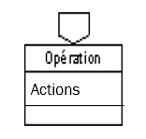
Modèle conceptuel de traitement concepts de base
Synchronisation
Action
Une action est une fonction élémentaire. Entre les actions d’une opération, il n’y a pas d’état d’attente, et leur déroulement est séquentiel.
Synchronisation
Une condition de synchronisation est représentée par une condition booléenne liant les événements déclencheurs grâce aux opérateurs logiques " Et ", " Ou " et " Non ". L’opération n’est pas déclenchée si la condition n’est pas réalisée.
Notes:
Synchronisation traduit les règles de gestion que doit vérifier les évènements pour déclencher les actions,

Slide 7
Modèle conceptuel de traitement concepts de base
Règle d’émission
Règle d’émission
Une règle d’émission définit la condition sous laquelle des événement résultats seront produits par une opération. Une opération peut avoir une ou plusieurs règles d’émission, une règle gérant l’émission de un ou plusieurs événements résultats.
Une opération peut ne pas avoir de règle d’émission. Dans ce cas, l’émission des événements est inconditionnelle.
En raison de leurs complexité, et dans un souci de lisibilité, les règles d’émission sont généralement de type OK, non OK = ¬OK

Slide 8
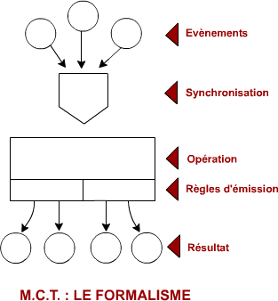
Modèle conceptuel de traitement formalisme
Opération
Actions
Notes:
Produit de l’exécution d’une opération. Le résultat qui est un fait de même nature que l’événement peut être le déclencheur d’une autre opération.

Slide 9
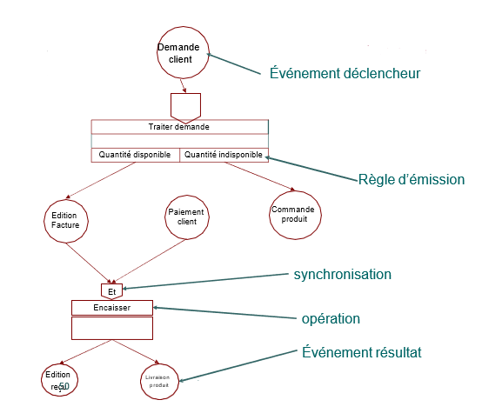
Modèle conceptuel de traitement exemple mct

Slide 10
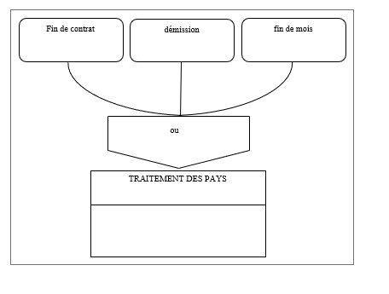
Modèle conceptuel de traitement exemple 1 mct

Slide 11
Modèle conceptuel de traitement exemple 2 mct
Remarque: En raison de leurs complexité, et dans un souci de lisibilité, les règles d’émission sont généralement de type OK, non OK = ¬OK
RECEPTIONER LIVRAISON
OK
¬OK
Produits stockés
Produits refusés

